Slide 1
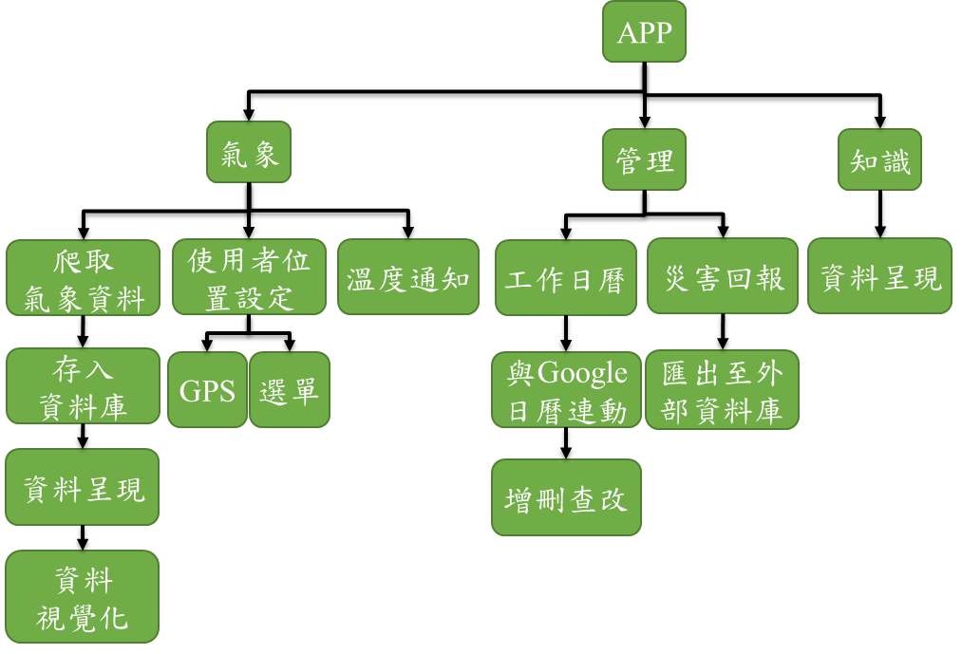
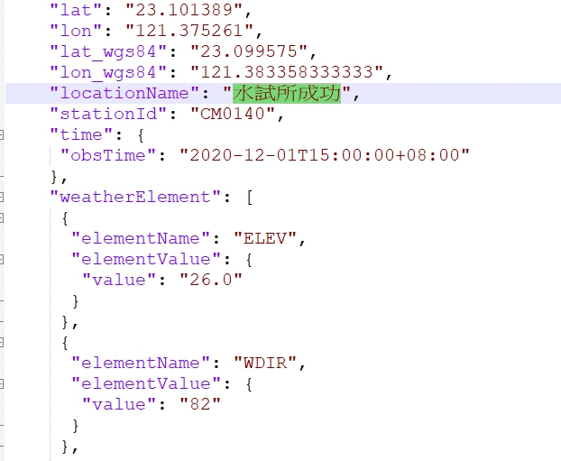
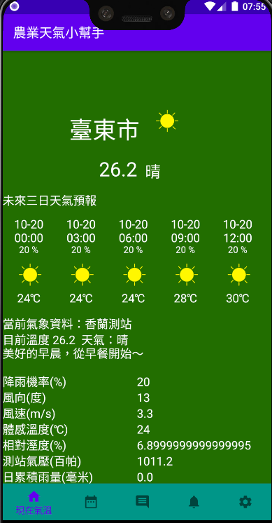
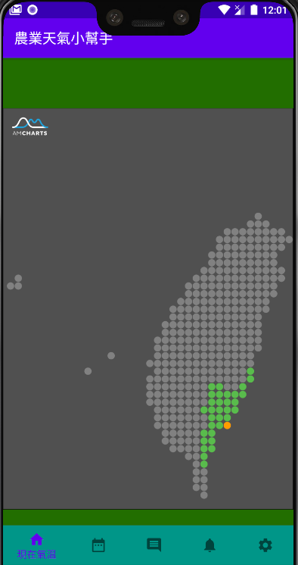
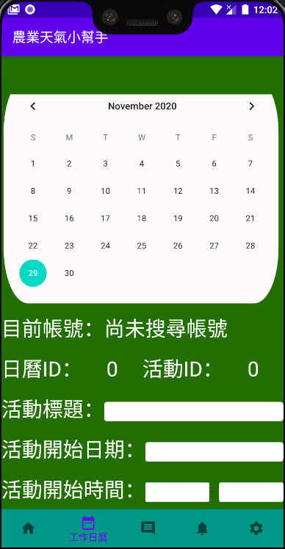
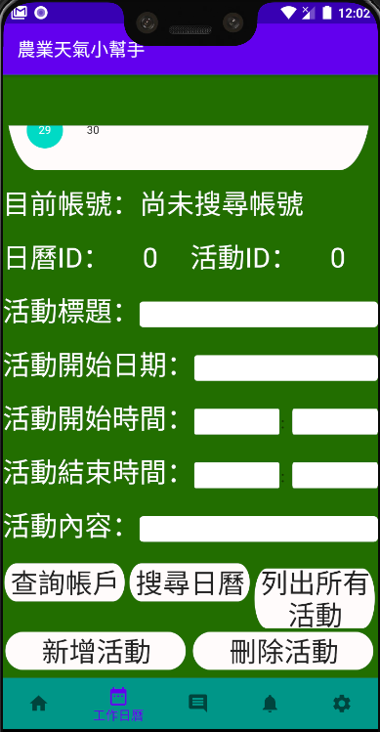
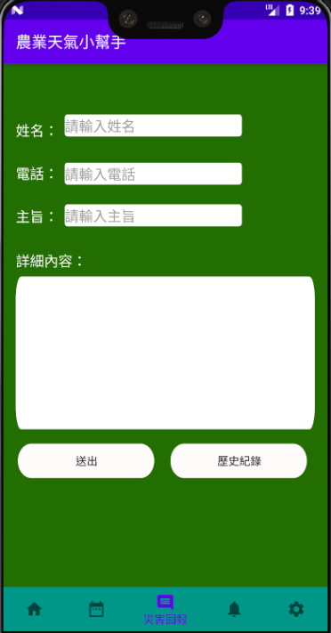
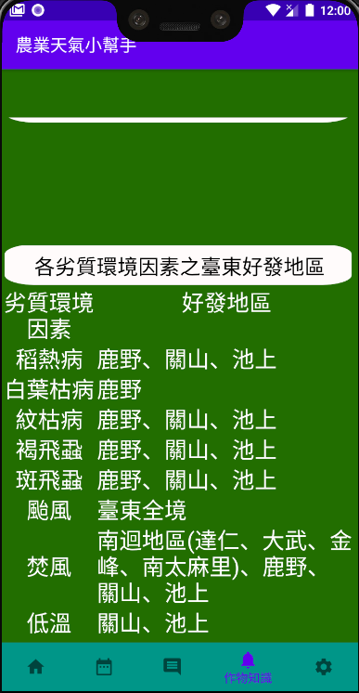
18
結合政府開放資料與易致災地區分析之
應用程式開發—以臺東稻農為例
指導老師：李佳衛 老師
專題學生：顏宏哲、葉明蒼
摘要
為了增加農民使用智慧農業APP的意願，我們透過田野調查，並在政府之公開資料平台利用爬蟲程式抓取數據並統整後，放入SQL Server中，利用資料融合技術，將台東各地區易致災因素整理出來，輔以資料視覺化，加強資料之易讀性，建置APP供農民使用。
研究成果
系統架構圖
爬蟲及資料庫
天氣資訊
資料視覺化
工作日曆
災害回報
資料融合
結論
因應政府近年來推行智慧農業及OPEN DATA之應用，我們輔以田野調查、爬蟲、資料庫、資料融合、資料視覺化等技術，建立一農業氣象資訊系統，並建置APP以供農民查詢所需之資訊。

